Slide 1



An Toàn Vệ Sinh Lao Động Trong Sản Xuất Miếng Dán Màn Hình
Ngành sản xuất miếng dán màn hình tiềm ẩn nhiều nguy cơ tai nạn lao động. Bài thuyết trình này sẽ phân tích các nguy cơ và biện pháp phòng ngừa để đảm bảo an toàn cho người lao động.
Bản quyền thuộc An Toàn Nam Việt

Slide 2

Tình hình tai nạn lao động
Số vụ tai nạn
3.201 vụ, giảm 7,09% so với cùng kỳ năm 2023.
Số người bị nạn
3.065 người, giảm 6,04% so với cùng kỳ năm 2023.
Số người chết
346 người, giảm 1,98% so với cùng kỳ năm 2023.

Slide 3
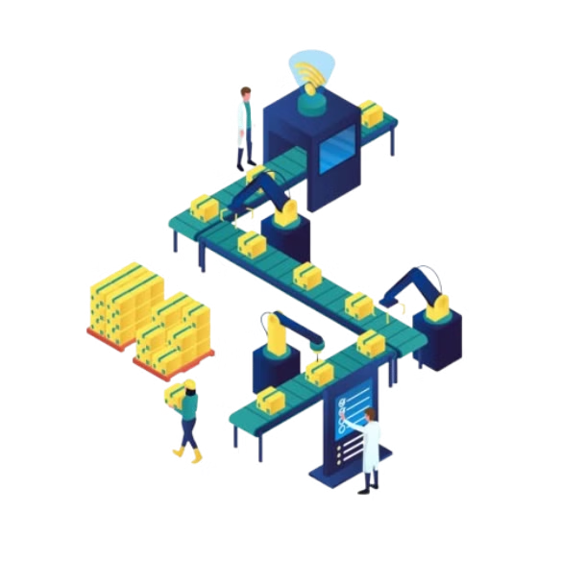
Tai Nạn Lao Động Thường Gặp
1
Tiếp Xúc Hóa Chất
Hóa chất sử dụng trong sản xuất có thể gây bỏng, kích ứng da hoặc hô hấp nếu không được xử lý đúng cách.
2
Chấn Thương Do Máy Móc
Người lao động có thể bị kẹt tay trong máy cắt hoặc bị thương do bộ phận máy móc di chuyển không mong muốn.
3
Thiếu Ánh Sáng
Môi trường làm việc tối hoặc không an toàn có thể dẫn đến các tai nạn như trượt ngã hoặc va chạm.
4
Tư Thế Làm Việc
Làm việc lâu dài trong tư thế không đúng có thể dẫn đến các vấn đề về cột sống, cổ tay và các cơ quan khác.

Slide 4
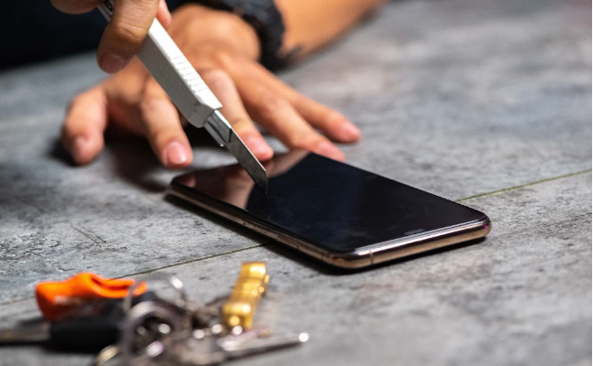



An Toàn Vệ Sinh Lao Động Cho Nhân Viên Cắt Và Định Hình
Đặc Điểm Công Việc
Công đoạn cắt và định hình là bước quan trọng trong sản xuất miếng dán màn hình. Máy cắt chuyên dụng đảm bảo khả năng cắt chính xác và đồng đều, giảm thiểu tối đa sai sót.
Nguy Cơ Tai Nạn
Chấn thương do tiếp xúc với máy cắt, bụi và mảnh vụn từ nguyên liệu, vấn đề liên quan đến tư thế làm việc không đúng.
Biện Pháp An Toàn
Sử dụng thiết bị bảo hộ, đào tạo công nhân, tuân thủ các quy định về an toàn lao động.

Slide 5
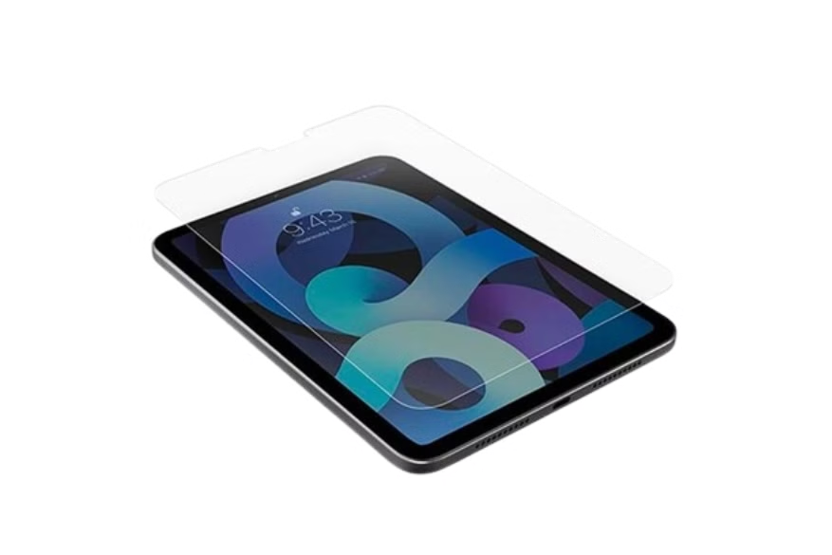
An Toàn Vệ Sinh Lao Động Cho Nhân Viên Áp Dụng Lớp Keo
Đặc Điểm Công Việc
Áp dụng lớp keo dán lên bề mặt miếng dán màn hình là bước quan trọng, yêu cầu độ chính xác cao để đảm bảo chất lượng sản phẩm.
Nguy Cơ Tai Nạn
Bỏng do tiếp xúc với keo nóng hoặc hóa chất, chấn thương cơ học khi làm việc với máy móc, hít phải hơi độc từ keo.
Biện Pháp An Toàn
Sử dụng găng tay bảo hộ, tuân thủ quy trình an toàn, duy trì môi trường làm việc sạch sẽ và ngăn nắp.

Slide 6
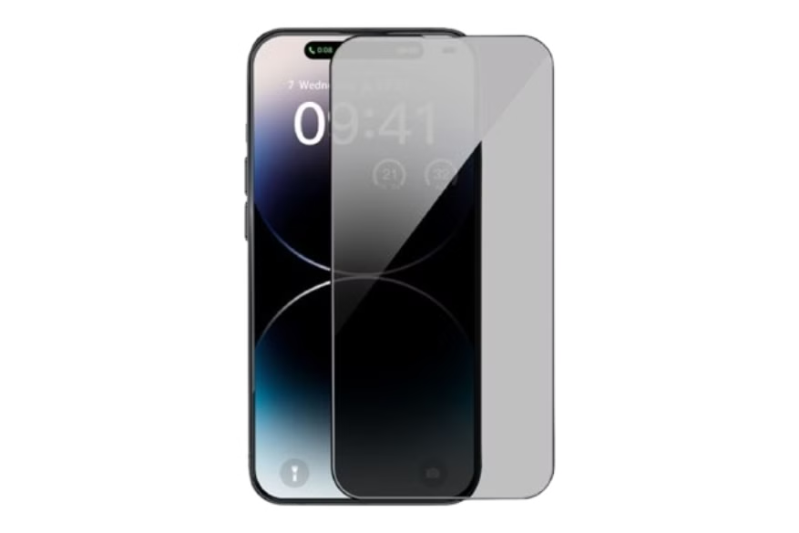
An Toàn Vệ Sinh Lao Động Cho Nhân Viên Gia Nhiệt Và Ép
1
Đặc Điểm Công Việc
Miếng dán màn hình được xử lý để keo dán gắn chắc vào bề mặt. Quá trình này đảm bảo keo khô nhanh và sản phẩm cuối cùng đạt chất lượng cao.
2
Nguy Cơ Tai Nạn
Bỏng do tiếp xúc với các bề mặt hoặc thiết bị nóng, chấn thương cơ học khi làm việc với máy móc, sự cố về điện.
3
Biện Pháp An Toàn
Thực hiện các biện pháp bảo hộ cá nhân đầy đủ, bảo trì thiết bị định kỳ, duy trì môi trường làm việc an toàn.

Slide 7
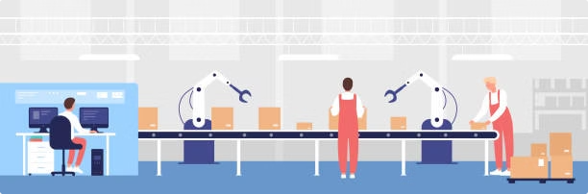



An Toàn Vệ Sinh Lao Động Cho Nhân Viên Kiểm Tra Chất Lượng
Đặc Điểm Công Việc
Kiểm tra chất lượng trong sản xuất miếng dán màn hình đòi hỏi sự chính xác và tỉ mỉ cao để đảm bảo mỗi sản phẩm đạt tiêu chuẩn chất lượng.
Nguy Cơ Tai Nạn
Bị cắt hoặc trầy xước khi sử dụng các công cụ sắc bén, kích ứng da hoặc các vấn đề về hô hấp do tiếp xúc với hóa chất.
Biện Pháp An Toàn
Đào tạo kỹ lưỡng, sử dụng thiết bị bảo hộ cá nhân, duy trì điều kiện làm việc hợp lý.

Slide 8
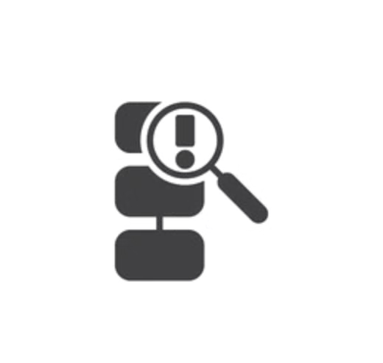
Quy định chung
1
Huấn luyện ATLD
Tổ chức các khóa huấn luyện an toàn lao động định kỳ cho công nhân.
2
Bảo trì thiết bị
Thường xuyên kiểm tra và bảo dưỡng máy móc, thiết bị sản xuất.
3
Thiết bị bảo hộ
Cung cấp và đảm bảo sử dụng đúng các thiết bị bảo hộ cá nhân.
4
Môi trường
Duy trì không gian làm việc sạch sẽ, thoáng mát và đủ ánh sáng.

Slide 9

Xử lý tình huống
1
Ngắt điện
Ngay lập tức ngắt nguồn điện khi xảy ra tai nạn liên quan đến điện.
2
Sơ cứu
Tiến hành sơ cứu nhanh chóng và chính xác cho nạn nhân tại chỗ.
3
Báo cáo
Thông báo ngay cho quản lý và đội ngũ y tế để được hỗ trợ kịp thời.
4
Điều tra
Tiến hành điều tra nguyên nhân và đề xuất biện pháp phòng ngừa trong

Slide 10
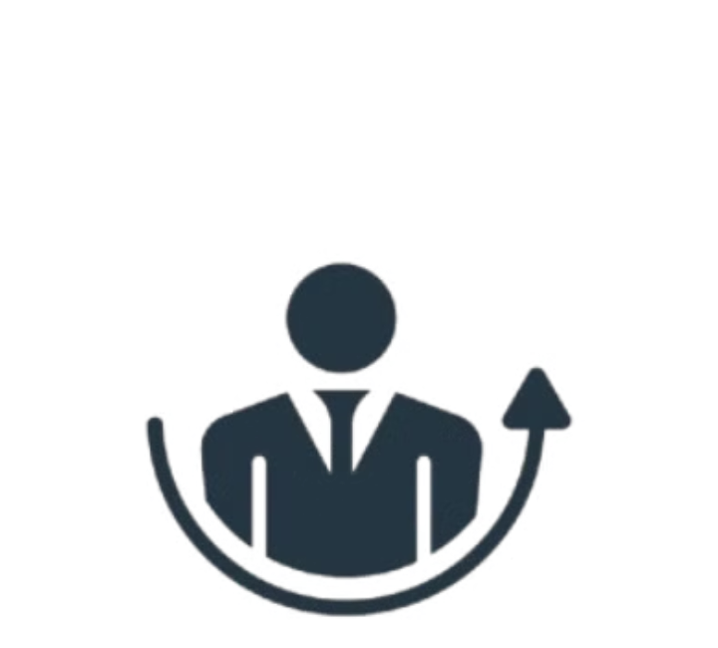
Vai Trò Của Quản Lý An Toàn
1
Thực hiện các quy định về an toàn lao động.
Đào tạo và huấn luyện công nhân về an toàn.
2
Kiểm tra và đánh giá các nguy cơ tiềm ẩn.
Cung cấp thiết bị bảo hộ cá nhân phù hợp.
3
Duy trì môi trường làm việc an toàn và sạch sẽ.
Xử lý kịp thời các sự cố và tai nạn.

Slide 11





Vai Trò Của Công Nhân
Nâng Cao Nhận Thức
Hiểu rõ các quy định về an toàn lao động và các nguy cơ tiềm ẩn.
Chịu Trách Nhiệm
Tuân thủ các quy định về an toàn, sử dụng thiết bị bảo hộ cá nhân.
Giao Tiếp
Báo cáo kịp thời các nguy cơ tiềm ẩn hoặc sự cố cho quản lý.
Hợp Tác
Tham gia vào các hoạt động nâng cao an toàn lao động.

Slide 12

Tài liệu tham khảo
Bài kiểm tra an toàn lao động nhóm 3
Trắc nghiệm an toàn lao động nhóm 3
Bảng báo giá huấn luyện ATLD
Xem chi tiết
Tải về tài liệu (download)
Download tài liệu huấn luyện an toàn lao động sản xuất miếng dán màn hình

Slide 13
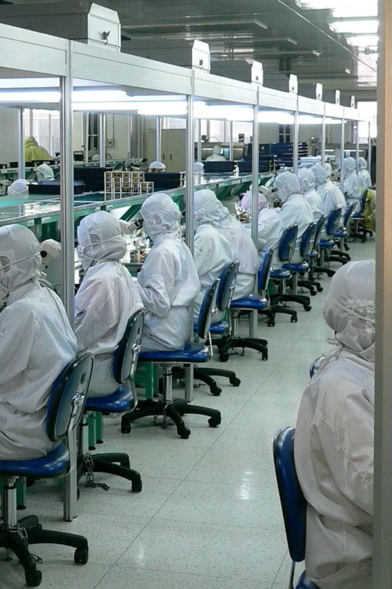
Kết Luận
An toàn vệ sinh lao động là yếu tố quan trọng trong sản xuất miếng dán màn hình. Việc tuân thủ các quy định về an toàn, sử dụng thiết bị bảo hộ cá nhân, và nâng cao nhận thức về an toàn là điều cần thiết để bảo vệ sức khỏe và sự an toàn của người lao động.

Slide 14
Cảm Ơn
Cảm ơn bạn đã dành thời gian. Chúc bạn sẽ có một ngày tốt đẹp!

